Slide 1
স্বাগতম

Slide 2
পরিচয়
আব্দুল্লাহ আল মামুন
প্রভাষক,
আবেদ আলী গার্লস স্কুল এন্ড কলেজ
শ্রীপুর, গাজীপুর।

Slide 3
পাঠ শিরোনাম

Slide 4
এই পাঠ শেষে শিক্ষার্থীরা.............
বাংলাদেশকে ভূ-প্রাকৃতিক অঞ্চলে বিভক্ত করতে পারবে।
বাংলাদেশের মানচিত্রে ভূ-প্রাকৃতিক অঞ্চলগুলো দেখাতে পারবে।
বাংলাদেশর ভূ-প্রাকৃতিক অঞ্চলগুলো বর্ণনা করতে পারবে।

Slide 5
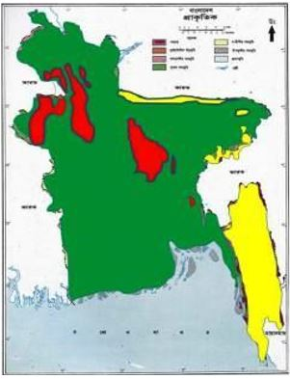
বাংলাদেশের ভূপ্রকৃতির শ্রেণীবিভাগ
টারশিয়ারি যুগের পাহাড়সমূহ
প্লাইস্টোসিন কালের সোপানসমূহ
সাম্প্রতিক কালের প্লাবন সমভূমি

Slide 6
বাংলাদেশের ভূপ্রকৃতি
টারশিয়ারী যুগের
পাহাড়সমূহ
প্লাইস্টোসিন কালের
সোপানসমূহ
সাম্প্রতিক কালের
প্লাবন সমভূমি
দক্ষিন-পূর্বাঞ্চলের পাহাড়
বরেন্দ্র ভূমি
কুমিল্লার সমভূমি
সিলেট অববাহিকা
মধুপুর ও ভাওয়ালের গড়
উত্তর-পূর্বাঞ্চলের পাহাড়
পাদদেশীয় পলল সমভূমি
লালমাই পাহাড়
গঙ্গা-ব্রহ্মপুত্র-মেঘনা প্লাবনভূমি
বদ্বীপ অঞ্চলীয় সমভূমি
চট্টগ্রামের উপকূলীয় সমভূমি

Slide 7
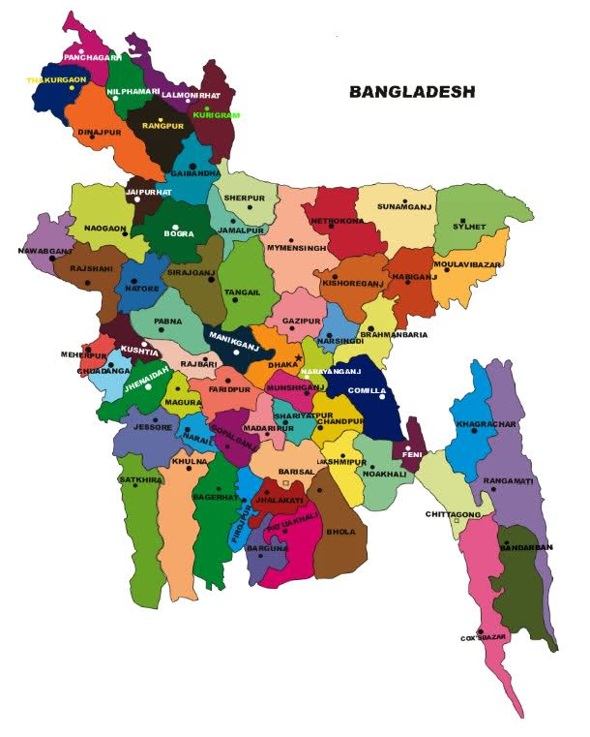
টারশিয়ারী যুগের পাহাড়সমূহ
দক্ষিন-পূর্বাঞ্চলের পাহাড়:
রাঙ্গামাটি, খাগড়াছড়ি, বান্দরবন এবং চট্টগ্রাম জেলা নিয়ে এ অঞ্চল অবস্হিত।
গড় উচ্চতা ৬১০ মিটার।
তাজিনডং (বিজয়)-১২৩১মি:, কেওক্রাডং-১২৩০মি:।
কর্নফুলী, সাংগু, মাতামহুরী প্রধান নদী।
উত্তর-পূর্বাঞ্চলের পাহাড়ঃ
সিলেট, সুনামগঞ্জ, মৌলভীবাজার, হবিগঞ্জ জেলা নিয়ে এ অঞ্চল অবস্হিত।
গড় উচ্চতা ৬০-৯০মি:।
অধিক বৃষ্ঠিপাত হয় তাই পাহাড়ের ঢালে প্রচুর চা উৎপন্ন হয়।

Slide 8
প্লাইস্টোসিনকালের সোপানসমূহ
বরেন্দ্রভূমিঃ
নওগাঁ, রাজশাহী, বগুড়া, জয়পুরহাট, গাইবান্ধা, রংপুর, দিনাজপুর জেলার অংশ বিশেষ নিয়ে বরেন্দ্রভূমি অবস্হিত।
আয়তন-৯২৮৮ বর্গ কি.মি.।
গড় উচ্চতা ৬- ১৩ মি.।
মধুপুর ও ভাওয়ালের গড়ঃ টাংগাইল, ময়মনসিংহ ও গাজীপুর জেলায় এটি অবস্হিত।
আয়তন-৪১০৫ বর্গ কি.মি.
উচ্চতা ৬- ১৩ মি.।
লালমাই পাহাড়ঃ
কুমিল্লা শহরের ৮ কি.মি. পশ্চিমে অবস্হিত।
গড় উচ্চতা ২১ মি.।

Slide 9
সাম্প্রতিক কালের প্লাবন সমভূমি
এই এলাকা পদ্মা, যমুনা, ব্রহ্মপুত্র, মেঘনা প্রভৃতি নদ-নদীর উপনদী ও শাখানদীর পলিমাটি দ্বারা গঠিত। এ সমভূমির গড় উচ্চতা ৯ মিটারের কম এবং প্রায় প্রতি বছরই বন্যা হয়। প্লাবনভূমি অঞ্চলে অনেক বিল ও জলাভূমি ছড়িয়ে রয়েছে। দক্ষিন অঞ্চলে ছোট-বড় অনেক দ্বীপ আছে। এ অঞ্চলের মাটি খুবই উর্বর ও মানুষের বসবাসের উপযোগী। এ অঞ্চলটি আবার কয়েকটি ভাগে বিভক্ত।
কুমিল্লার সমভূমিঃ চাঁদপুর, কুমিল্লা, ব্রাহ্মনবাড়িয়া, লক্ষীপু্‌র, ফেনী, হবিগঞ্জ জেলাগুলোর কিছু অংশে।
সিলেট অববাহিকাঃ সিলেট, সুনামগঞ্জ, মৌলভীবাজার ও হবিগঞ্জের অধিকাংশ এবং কিশোরগঞ্জ ও নেত্রকোনা জেলার পূর্বাংশে।
পাদদশীয় পলল সমভূমিঃ বৃহত্তর রংপুর ও দিনাজপুর জেলায় অবস্থিত, গড় উচ্চতা ৩০ মি.।
গঙ্গা-ব্রহ্মপুত্র-মেঘনা প্লাবন সমভুমিঃ বৃহত্তর ঢাকা, কুমিল্লা,ময়মনসিংহ, টাংগাইল,পাবনা ও রাজশাহী।
ব-দ্বীপ অঞ্চলীয় সমভূমিঃ বাংলাদেশের দক্ষীন-পশ্চীমাংশকে বদ্বীপ সমভূমি বলা হয়।
চট্টগ্রামের উপকূলীয় সমভূমিঃ ফেনী নদী হতে কক্সবাজারের দক্ষিন পর্যন্ত। পতেঙ্গা ও কক্সবাজার সমুদ্র সৈকত এখানে রয়েছে।

Slide 10
মূল্যায়ন
১। বাংলাদেশের ভূ-প্রকৃতিকে কয়টি ভাগে বিভক্ত?
২। টারশিয়ারী যুগের পাহাড়সমূহ কোন কোন অঞ্চল নিয়ে গঠিত?
৩। প্লাইস্টোসিন কালের সোপানসমূহকে কয় ভাগে ভাগ করা হয়েছে?
৪। সাম্প্রতিককালের প্লাবন সমভূমিকে কয়টি অঞ্চলে ভাগ করা হয়েছে

Slide 11
ধন্যবাদ

